Slide 1
ПРОМЫСЛЫ УРАЛА

Slide 2
ПРОМЫСЛЫ УРАЛА
На Урале получили развитие множество промыслов и ремесел, многие из них живы и по сей день, а некоторые не дошли до нашего времени имеют многовековую историю.
Они начали развиваться более трех веков назад, когда в нашем крае стали строиться первые заводские поселения, и население его существенно выросло за счет переселенцев из Центральной России.
Изначально традиционные уральские ремесла отличались разнообразием направлений, стилей. Их развивали талантливые самобытные мастера.

Slide 3
БУРАЧНЫЙ ПРОМЫСЕЛ
Изготовление и роспись туесов (коробок с крышкой) из бересты. Этот вид ремесла получил распространение в Нижнем Тагиле, а в Нижнесалдинском краеведческом музее можно увидеть самое большое собрание бураков.

Slide 4
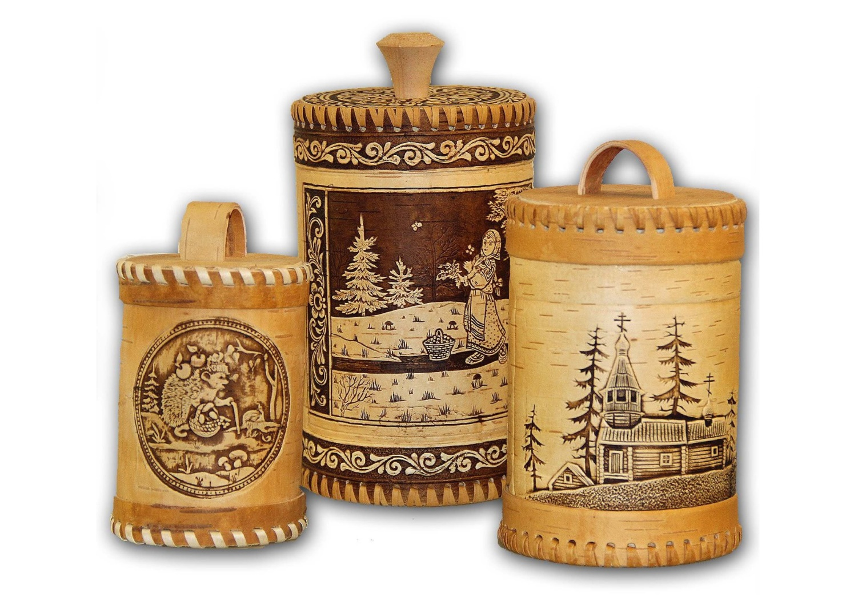
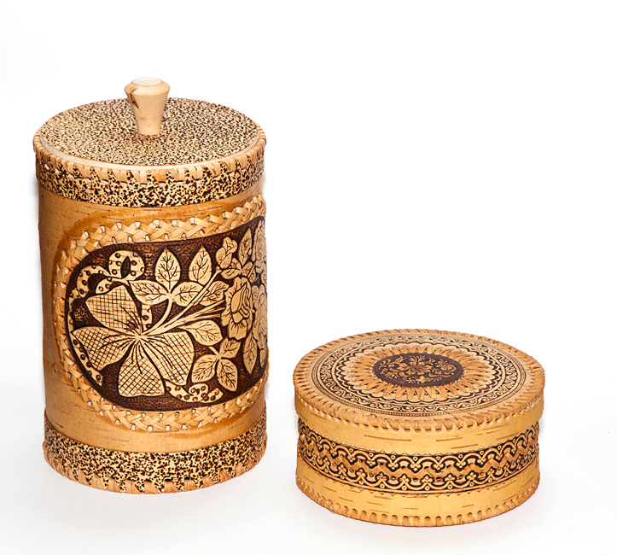
БУРАЧНЫЙ ПРОМЫСЕЛ

Slide 5
СУНДУЧНЫЙ ПРОМЫСЕЛ
Центрами развития этого ремесла в XIX стали город Невьянск и поселок Быньговский – здесь находились крупнейшие заводы. Сундуки и шкатулки делали из древесины сосны и кедра, богатая отделка выполнялась из железа и разновидностей жести: черненой, крашеной, печатной, чеканенной, бронзированной и многих других.

Slide 6
СУНДУЧНЫЙ ПРОМЫСЕЛ

Slide 7
ПРОИЗВОДСТВО САМОВАРОВ
Свое развитие самоварное дело получило на Нижнесергинском заводе близ Красноуфимска. Дата изготовления первого самовара – 1746 год. В местном краеведческом музее находится самая богатая экспозиция самоваров местного производства.

Slide 8
ПРОИЗВОДСТВО САМОВАРОВ

Slide 9
УРАЛЬСКАЯ РОСПИСЬ
Искусство росписи получило распространение на Урале в XVII веке, во время активного заселения этих земель выходцами из Центральной России и Поволжья. Особенно активно уральская роспись развивалась в Алапаевском горнозаводском районе. Расписная утварь и мебель встречались даже в самых бедных домах, кое-где расписывались целые горницы. Яркие образцы этого самобытного ремесла можно увидеть в экспозиции Нижнесинячихнского музея-заповедника.

Slide 10
УРАЛЬСКАЯ РОСПИСЬ

Slide 11
ХУДОЖЕСТВЕННОЕ ЛИТЬЕ
Активное развитие металлургической промышленности на Урале способствовало зарождению художественных промыслов в этой области: на многих железоделательных и чугуноплавильных заводах работали мастерские по художественному литью. Каслинское и Кусинское литье из чугуна является гордостью Южного Урала. В музее декоративно-прикладного искусства можно увидеть экспозицию, наглядно показывающую историю развития этого ремесла с начала XIX века.

Slide 12
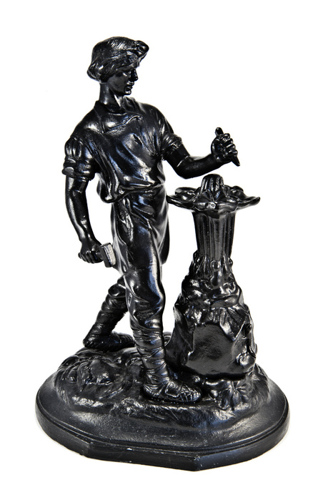
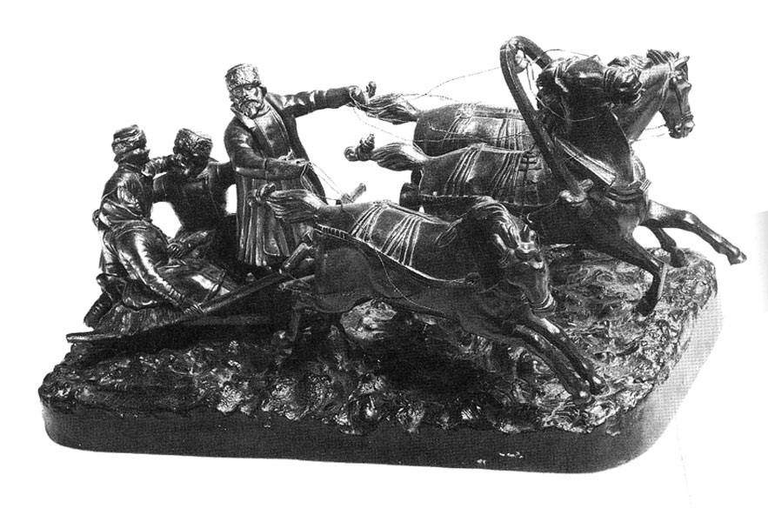
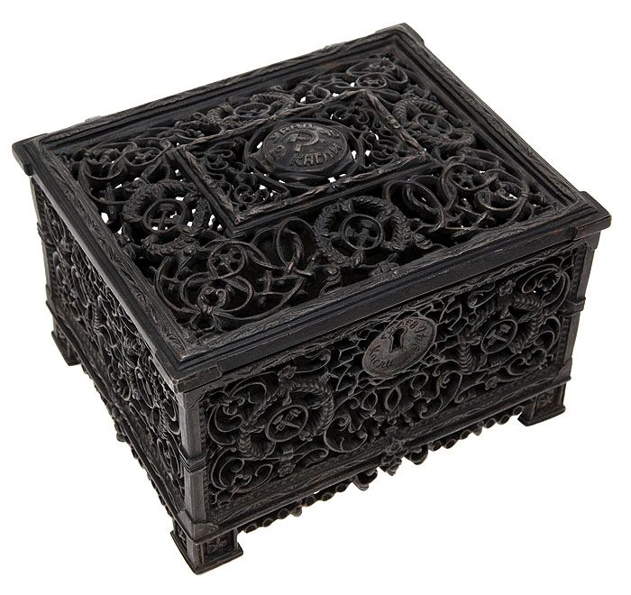
ХУДОЖЕСТВЕННОЕ ЛИТЬЕ

Slide 13
ИКОНОПИСЬ
Невьянская иконописная школа относительно молодая, но достаточно известная. Она была основана XVIII веке старообрядцами, бежавшими от церковной реформы, и отразила особенности аутентичной культуры Урала и традиции иконописи Древней Руси. Образцы невьянских икон можно увидеть в Невьянском доме иконы и Свердловском областном краеведческом музее.

Slide 14
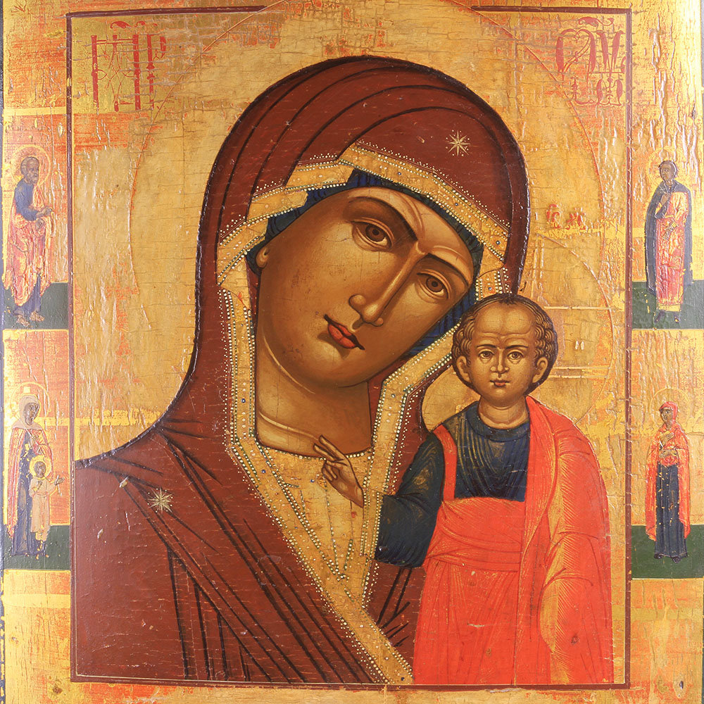
ИКОНОПИСЬ

Slide 15
ЛАКОВАЯ РОСПИСЬ ПО МЕТАЛЛУ
С середины 18-го века на Урале, в Нижнем Тагиле, Верх-Нейвинском, Туринске и Невьянске начинает развиваться еще одно интересное ремесло — лаковая роспись по металлу. В наши дни наиболее крупное предприятие этого направления — предприятие «Метальная лавка» в Нижнем Тагиле, где работают отличные мастера и художники.

Slide 16
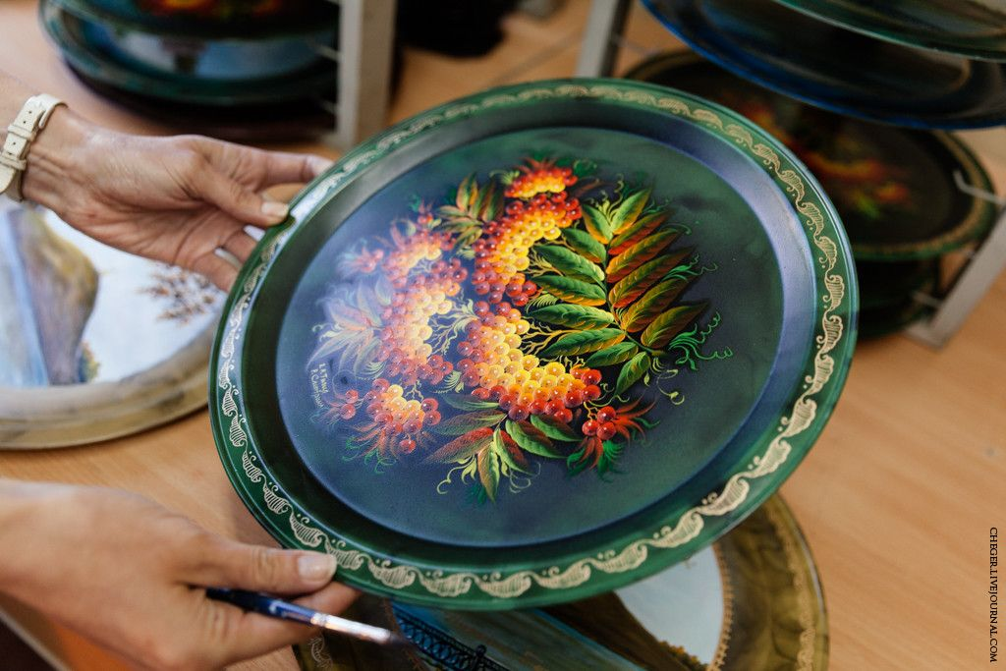
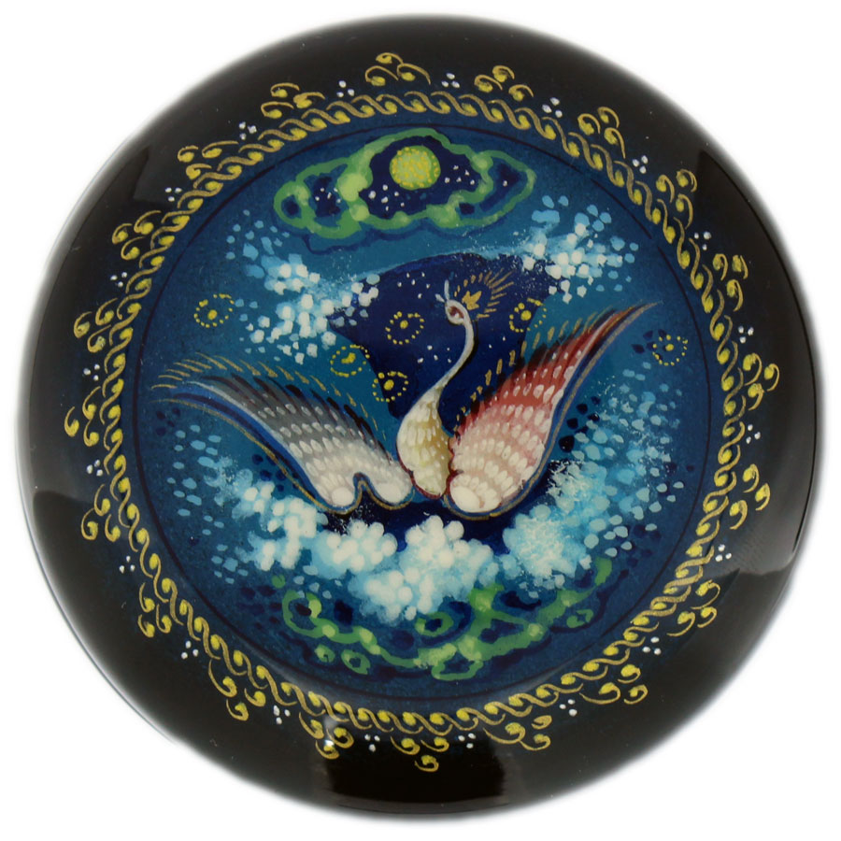
ЛАКОВАЯ РОСПИСЬ ПО МЕТАЛЛУ

Slide 17
РЕЗЬБА ПО КАМНЮ
Уральская школа резьбы по камню зародилась в XVIII веке. На территории современной Свердловской области работало множество частных мастерских. Основой для камнерезных изделий служили местные камни, такие как яшма, малахит, мрамор и множество других. Древние традиции этого промысла развиваются и сейчас, не только в маленьких мастерских, но и на крупных камнерезных предприятиях в Нижнем Тагиле, Асбесте, Екатеринбурге и Заречном.

Slide 18
РЕЗЬБА ПО КАМНЮ
В наше время в уральских городах и деревнях возрождаются традиционные промыслы и ремесла. Деятельность народных мастеров координирует и направляет областной художественно-экспертный совет по народным художественным промыслам.
Более половины уральских ремесел издавна были связаны с обработкой камня и металла. Искусство уральских камнерезов воспевал в своих сказах Павел Петрович

Slide 19
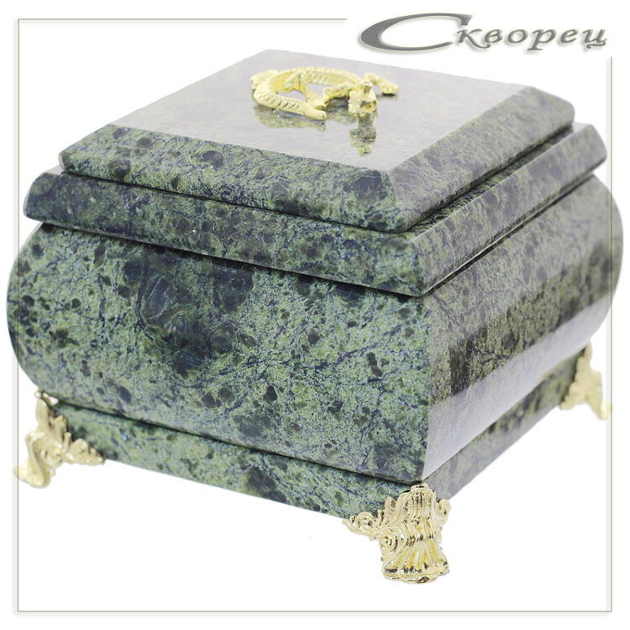
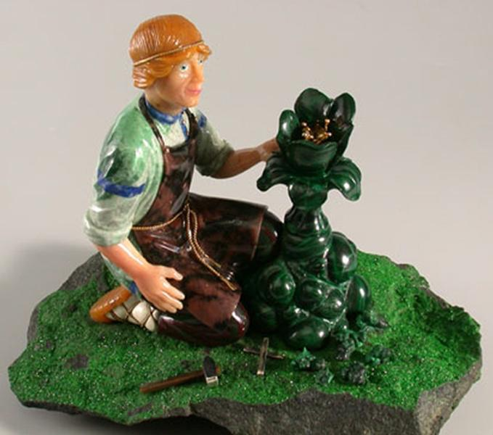
РЕЗЬБА ПО КАМНЮ

Slide 20
ПРОИЗВОДСТВО ФАРФОРА
Одним из направлений работы уральских мастеровых был и керамический промысел. Еще в первой половине 18-го века в селе Нижние Таволги Невьянского района выпускали керамическую посуду. А в наши дни мастера-керамисты Сысертского фарфорового завода изготавливают уникальные фаянсовые иконостасы для храмов и монастырей Екатеринбургской ЕПАРХИИ.
Налажено в 1960 в городе Сысерть. Местный фарфоровый завод славится своими изделиями на всю страну, а художественный элемент «Сысертская роза» по мотивам домовой уральской росписи стал характерным символом уральского фарфора

Slide 21
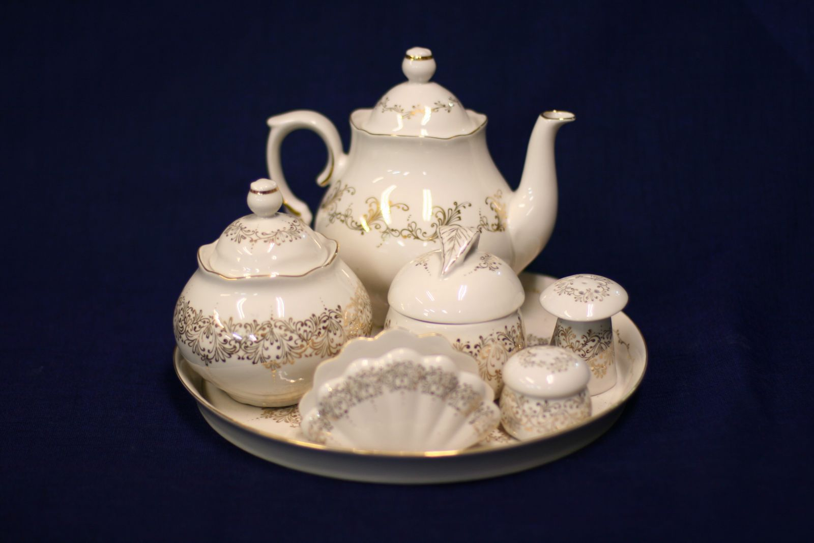
ПРОИЗВОДСТВО ФАРФОРА

Slide 22
КОЛОКОЛЬНОЕ ЛИТЬЕ
В начале 18-го века в Невьянском заводе по распоряжению Никиты Демидова был отлит первый колокол. Сегодня широко известно каменск-уральское предприятие «Пятков и К», ставшее одним из ведущих в России колокольных заводов.
Завод «Пятков и Ко» основан в 1991 году в городе Каменск-Уральском и является первым в России частным предприятием по колокольному литью. С 2005 года в городе проводится фестиваль колокольного звона, который ежегодно собирает тысячи слушателей

Slide 23
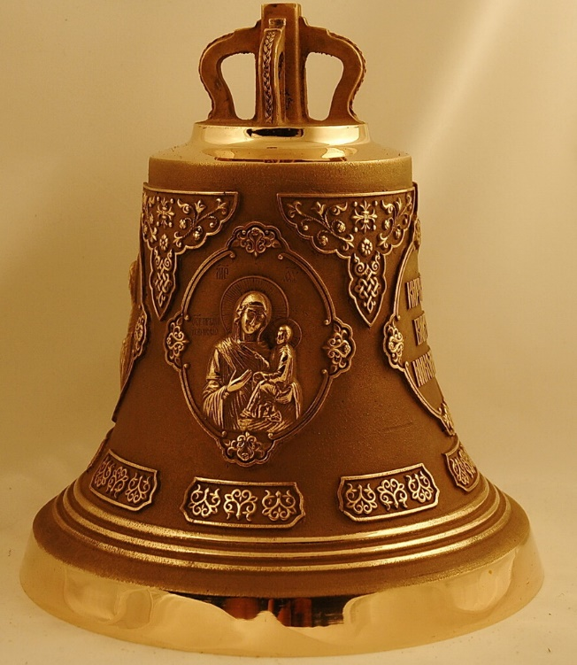
КОЛОКОЛЬНОЕ ПРОИЗВОДСТВО

Slide 24
Народные промыслы на Урале живут и развиваются. Как встарь, большим спросом пользуются изделия уральских камнерезов, ювелиров и кузнецов, нижнетагильских мастеров лаковой росписи по металлу, фарфоровая посуда с ручной росписью, каменск-уральские колокола. Мастера чтут вековые традиции, хранят секреты и создают новые приемы создания самобытных изделий, которые не спутать ни с какими другими.

